Slide 1
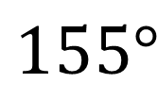
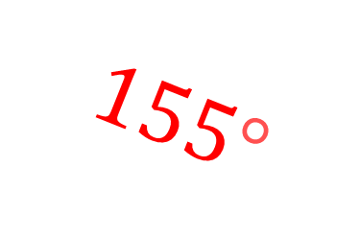
100
90
80
110
80
110
70
120
70
120
60
130
60
130
50
50
.
140
$155°$
A
140
40
40
150
150
30
30
160
160
20
20
$$155°$$
170
0
1
2
4
5
6
.
3
170
7
10
10
Barun
180
180
0
B
0
C

Slide 2
পরিচিতি
বরুণ দেবনাথ
সহকারি শিক্ষক (আইসিটি)
হারতা স্কুল এন্ড কলেজ
হারতা, বরিশাল।
ইমেইলঃ barundebnath2@gmail.com
মোবাইলঃ ০১৭40629386
বিষয়ঃ গণিত
অধ্যায়ঃ সপ্তম
শ্রেণীঃ ষষ্ঠ

Slide 3



লক্ষ্য করঃ
$$80\frac{1}{2}°$$
9
$$55°$$
100
90
80
110
80
110
70
120
70
120
60
130
60
130
50
50
$$25°$$
140
140
40
40
150
150
30
30
160
160
20
20
170
170
10
10
Barun
180
180
0
0

Slide 4
আজকে যা শিখতে পারবেঃ
চাঁদার সাহায্য প্রদত্ত কোণগুলো আঁকতে পারবে।
চাঁদার সাহায্য প্রদত্ত কোণগুলো পরিমাপ করতে পারবে।

Slide 5
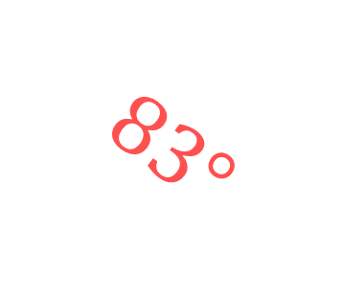
$$83°$$
যে কোন রেখাংশ BC লই।
.
A
চাঁদার কেন্দ্র B বিন্দুতে মিলিয়ে রেখাটি BC রেখাংশ বরাবর রাখি।
100
90
80
110
80
110
70
120
70
120
60
130
60
130
50
50
0
140
1
2
4
6
$90°$
$83°$
140
3
5
7
এর ডান দিকে তে একটি বিন্দু A নির্ণয় করি।
40
40
150
150
30
30
160
160
20
20
$$83°$$
170
170
.
10
10
A , B যোগ করি ।
Barun
180
180
0
B
0
C
তাহলে, চাঁদার সাহায্যে
অঙ্কিত হল।
$∠ABC=83°$

Slide 6

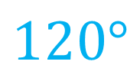

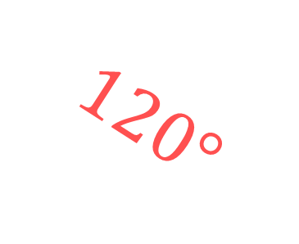
$$120°$$
যে কোন রেখাংশ BC লই।
.
চাঁদার কেন্দ্র B বিন্দুতে মিলিয়ে রেখাটি BC রেখাংশ বরাবর রাখি।
A
100
90
80
110
80
110
70
120
70
120
60
130
60
130
50
50
0
140
1
2
3
140
4
5
6
7
$90°$
$120°$
এর বাম দিকে তে একটি বিন্দু A নির্ণয় করি।
40
40
150
150
30
30
160
160
$$120°$$
20
20
170
170
.
10
10
A , B যোগ করি ।
Barun
180
180
0
B
0
C
তাহলে, চাঁদার সাহায্যে
অঙ্কিত হল।
$∠ABC=120°$

Slide 7

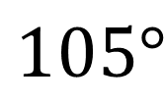

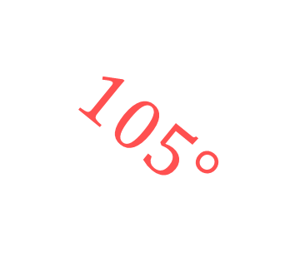
$$105°$$
যে কোন রেখাংশ BC লই।
.
A
চাঁদার কেন্দ্র B বিন্দুতে মিলিয়ে রেখাটি BC রেখাংশ বরাবর রাখি।
100
90
80
110
80
110
70
120
70
120
60
130
60
130
50
50
140
$90°$
$105°$
140
এর বাম দিকে তে একটি বিন্দু A নির্ণয় করি।
40
40
150
0
1
2
150
3
4
5
6
7
30
30
160
160
$$105°$$
20
20
170
170
.
A , B যোগ করি ।
10
10
Barun
180
180
0
B
0
C
তাহলে, চাঁদার সাহায্যে
অঙ্কিত হল।
$∠ABC=105°$

Slide 8


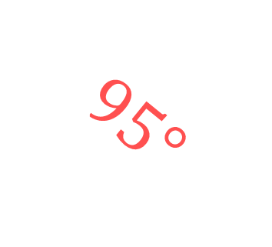
$$95°$$
যে কোন রেখাংশ BC লই।
.
A
চাঁদার কেন্দ্র B বিন্দুতে মিলিয়ে রেখাটি BC রেখাংশ বরাবর রাখি।
100
90
80
110
80
110
70
120
70
120
60
130
60
130
50
50
140
$90°$
$95°$
140
এর বাম দিকে তে একটি বিন্দু A নির্ণয় করি।
40
40
150
0
1
2
3
4
5
6
7
150
30
30
160
160
$$95°$$
20
20
170
170
.
A , B যোগ করি ।
10
10
Barun
180
180
0
B
0
C
তাহলে, চাঁদার সাহায্যে
অঙ্কিত হল।
$∠ABC=95°$

Slide 9


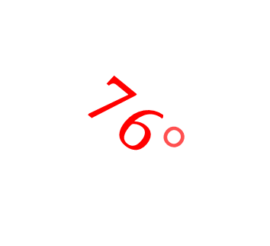
$$76°$$
যে কোন রেখাংশ BC লই।
.
A
চাঁদার কেন্দ্র B বিন্দুতে মিলিয়ে রেখাটি BC রেখাংশ বরাবর রাখি।
100
90
80
110
80
110
70
120
70
120
60
130
60
130
50
50
140
$90°$
$76°$
140
এর ডান দিকে তে একটি বিন্দু A নির্ণয় করি।
40
40
150
0
1
150
2
3
4
5
6
7
30
30
160
160
20
20
$$76°$$
170
170
.
A , B যোগ করি ।
10
10
Barun
180
180
0
B
0
C
তাহলে, চাঁদার সাহায্যে
অঙ্কিত হল।
$∠ABC=76°$

Slide 10

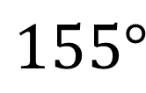
$$155°$$
যে কোন রেখাংশ BC লই।
চাঁদার কেন্দ্র B বিন্দুতে মিলিয়ে রেখাটি BC রেখাংশ বরাবর রাখি।
100
90
80
110
80
110
70
120
70
120
60
130
60
130
50
50
.
140
$90°$
$155°$
A
140
এর ডান দিকে তে একটি বিন্দু A নির্ণয় করি।
40
40
150
150
30
30
160
160
20
20
$$155°$$
170
0
1
2
4
5
6
.
3
170
7
10
A , B যোগ করি ।
10
Barun
180
180
0
B
0
C
তাহলে, চাঁদার সাহায্যে
অঙ্কিত হল।
$∠ABC=155°$

Slide 11



একক কাজঃ
চাঁদার সাহায্যে কোণ গুলো আঁক।
$$102°$$
$$85°$$
$$43°$$

Slide 12

A
100
90
80
110
80
110
70
120
70
120
60
130
60
130
50
50
140
$$55°$$
140
40
40
150
150
30
30
160
160
20
20
170
170
.
10
10
Barun
180
180
0
B
0
C

Slide 13
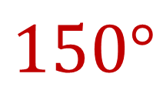
A
100
90
80
110
80
110
70
120
70
120
60
130
60
130
50
50
140
$$150°$$
140
40
40
150
150
30
30
160
160
20
20
170
170
.
10
10
Barun
180
180
0
B
0
C

Slide 14

A
100
90
80
110
80
110
70
120
70
120
60
130
60
130
50
50
140
140
40
40
150
150
30
30
160
160
20
$$24°$$
20
170
170
.
10
10
Barun
180
180
0
B
0
C

Slide 15
দলীয় কাজঃ
নিম্নে কোণগুলোর কপি প্রত্যেক দলকে দেয়া হল। চাঁদার সাহায্যে কোণগুলোর পরিমাণ বের করঃ
খ
গ
ক

Slide 16
মূল্যায়নঃ
সমকোণ বলতে কী বুঝ?
১৮০ ডিগ্রি কোণ আঁকলে কী হবে?
সরলকোণ ও সমকোণ কাকে বলে?

Slide 17
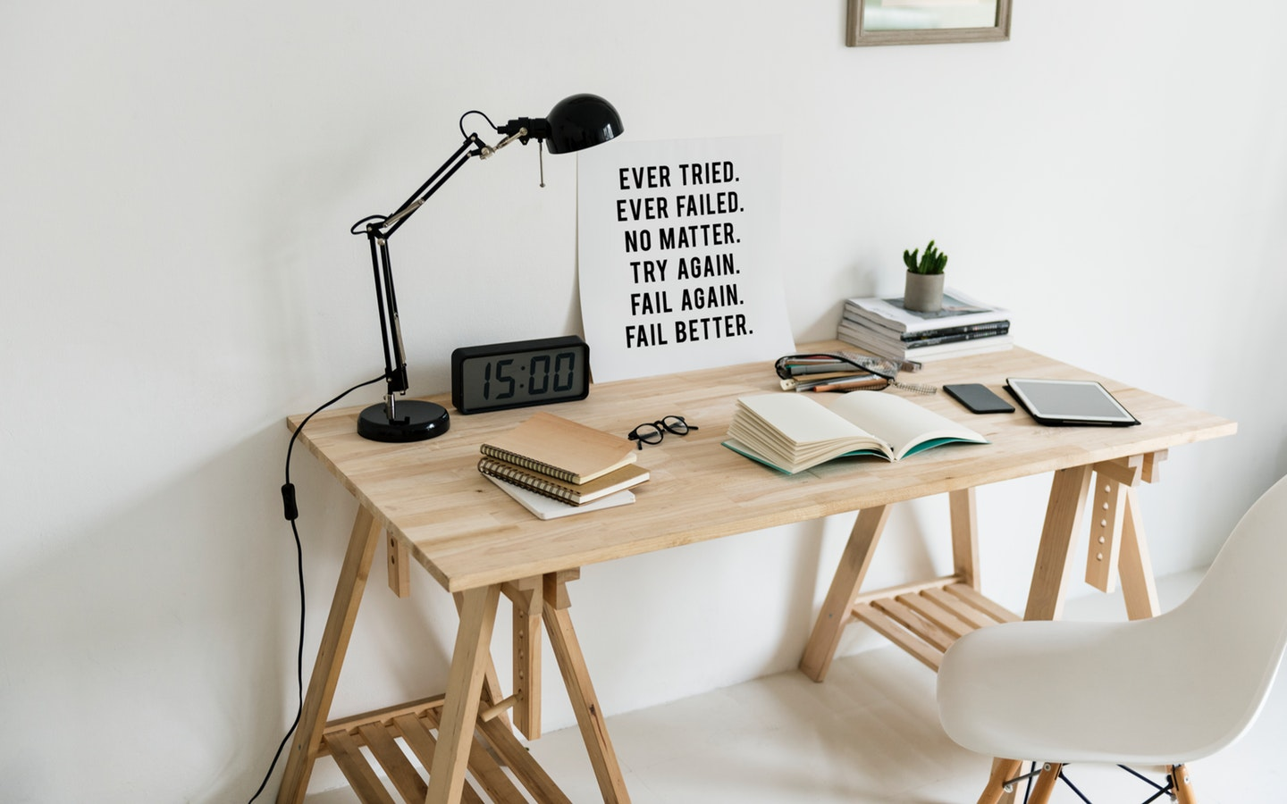
বাড়ির কাজ
কোণের শ্রেণি বিন্যাস করবে এবং নিজে নিজে কোণ এঁকে চাঁদা দ্বারা পরিমাণ করবে।

